Slide 1
Object Detection을 이용한
식재료 인식 및 응용 어플리케이션 개발
컴퓨터공학과 2015152012 박병남
컴퓨터공학과 2015152024 유현승
컴퓨터공학과 2015152027 이동준

Slide 2
Object Detection을 이용한 식재료 인식 및 응용 어플리케이션 개발
CONTENTS
01
CONTENTS
02
팀 소개 및 역할
팀원소개
주제 소개
개발배경 및 목표
CONTENTS
03
CONTENTS
04
구현 기술
어플리케이션 제작 원리
작품 요약 설명
Demo 시연영상

Slide 3
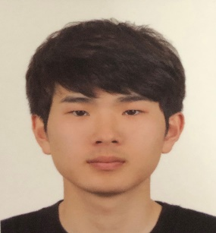
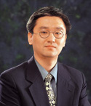
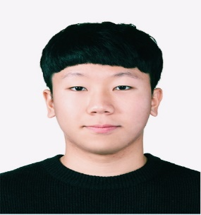
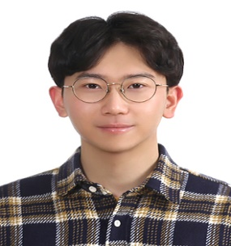
Object Detection을 이용한 식재료 인식 및 응용 어플리케이션 개발
■ 팀 소개 및 역할
S1-10
컴퓨터공학과 2015152012 박병남
- 팀장
- 이미지 라벨링 및 모델학습
컴퓨터공학과 2015152024 유현승
- 팀원1
- 애플리케이션 UI 및 기능구현
컴퓨터공학과 2015152027 이동준
- 팀원2
- 웹 크롤링 및 어플 UI 초안작성
최종필 교수님

Slide 4
Object Detection을 이용한 식재료 인식 및 응용 어플리케이션 개발
■ 주제 소개
모바일 세대의 요리 컨텐츠에 대한 관심 증가와 Food-Tech의 투자 가속화 추세로 모든 식재료의 레시피 파악의 어려움이 있다. 또한 해마다 증가하는 Object Detection(사물 인식)의 기술 성능이 상승하여 이를 이용한 다양한 어플리케이션이 등장하고 있다.
이러한 배경으로 Tensorflow의 Object Detection을 기반으로 한 ‘맞춤 음식 레시피’제공의 어플리케이션을 개발하게 되었다. Darkflow를 사용한 yolo v3모델을 학습시켜 적용하였고, 다양한 식재료 dataset과 준수한 정확도 모델을 구현하였다.

Slide 5
Object Detection을 이용한 식재료 인식 및 응용 어플리케이션 개발
■ 구현 기술
Mobile
take a photo
Android Studio
Server
DarkFlow
model.pb
DB
Community
Algorithm
(Yolo v3)
Mobile
recipe
recommend

Slide 6
Object Detection을 이용한 식재료 인식 및 응용 어플리케이션 개발
■ 작품 요약 설명
- 로그인 회원가입 등 사용자 개인 프로필 기능
식재료 검색으로 관련된 레시피 확인 및 추가 기능
내 레시피에 추가 및 삭제 기능
카메라로 인식된 식재료들을 선택하여 관련된 레시피 추천 기능

